Slide 1
itss
Fait par Sandrine Labbé

Slide 2
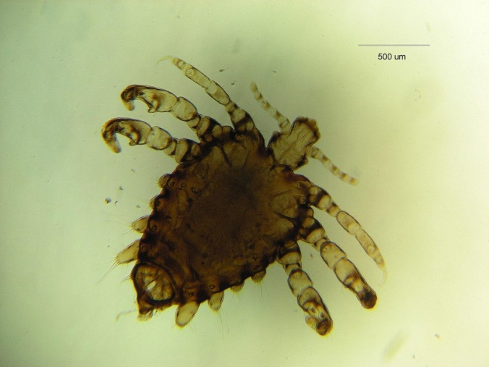
Phtirius pubis
Nom : morpion
Autres nom : poux du pubis
Nom scientifique : phtirius pubis
Type d’organisme : arthropode
Symptômes : gratte
Traitement : crèmes, lotions ou shampoings

Slide 3
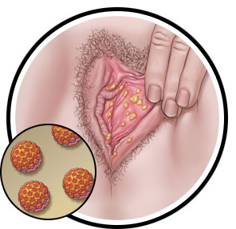
Vph
Nom : papillonmavirus humain
Autres nom : papillome humain
Nom scientifique : vph
Type d’organisme : virus
Symptômes : vérrue, risques de cancer
Traitement : cryothérapie (azote liquide), crèmes

Slide 4
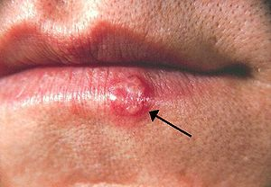
VHS-II
Nom : herpès
Autres nom : herpès simplex
Nom scientifique : VHS-II
Type d’organisme : virus
Symptômes : picotement, brulure ou démangeaisons
Traitement : antiviraux

Slide 5
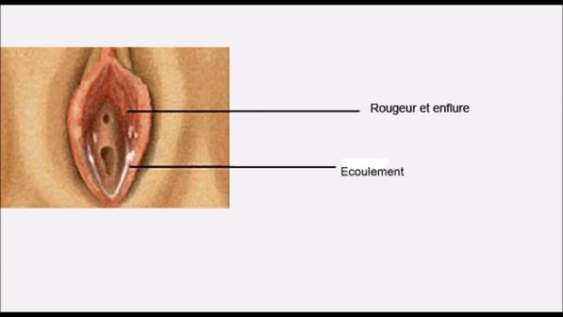
Trichomonas vaginalis
Nom : vaginite
Autres nom : trichomonas vaginale
nom scientifique : trichomonas vaginalis
Type d’organisme : trichomonase
Symptômes : augmentation de sécrétions vaginale, qui peuvent sentir
Traitement : antibiotiques

Slide 6
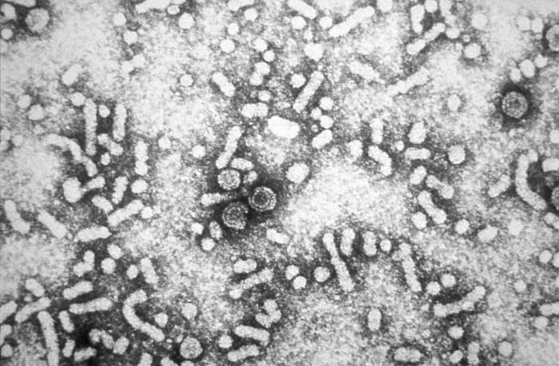
VHB
Nom : hépatite B
Autres noms : jaunisse
Nom scientifique : VHB
Type d’organisme : virus
Symptômes : fatigue inexpliqué, pertes d’appétits et vomissement
Traitement : aucun

Slide 7
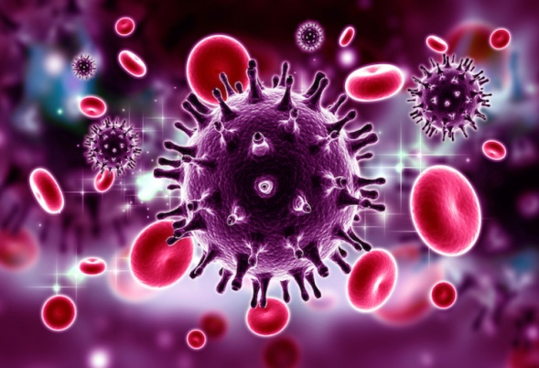
VIH
Nom : l’immunodéfience humaine
Autres noms : sida
Nom scientifique : VIH
Type d’organisme : virus
Symptômes : nausées, vomissement ou diarrhée, pertes de poids importants
Traitement : trithérapie

Slide 8
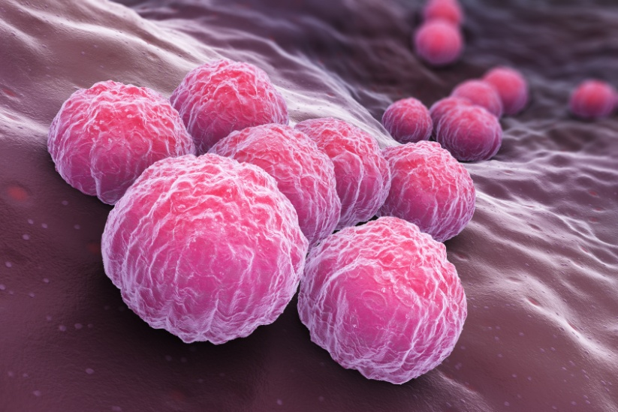
Chlamydia trachomatis
Nom : chlamydia
Autres noms : chlamadiose
Nom scientifique : chlamydia trachomatis
Type d’organisme : règne des monères
Symptômes : pertes vaginales anormales
Traitement : antibiotiques

Slide 9
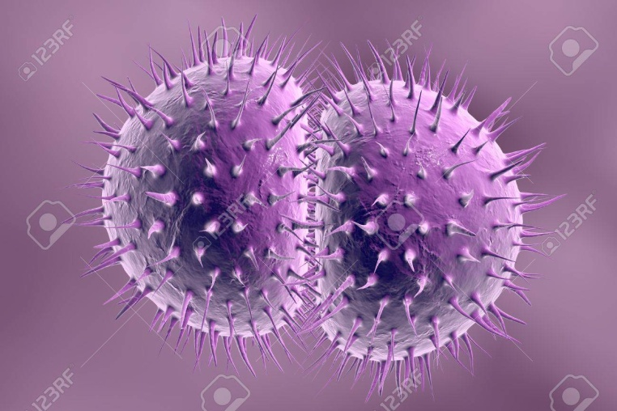
Neisseria gonorrhoeae
Nom : gonorrhé
Autres noms : gono
Nom scientifique : Neisseria gonorrhoeae
Type d’organisme : règne des monères
Symptômes : écoulement
Traitement : antibiotiques

Slide 10
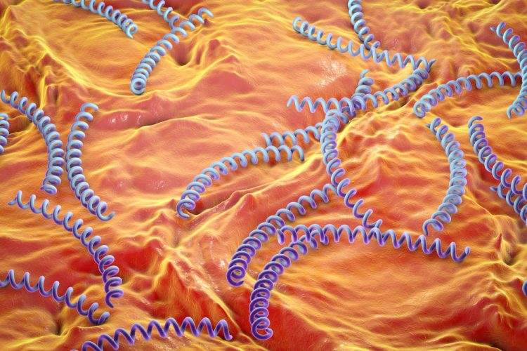
Treponema pallidum
Nom : syphilis
Autres noms : vérole
Nom scientifique : Treponema pallidum
Type d’organisme : règne des monères
Symptômes : maux de tête
Traitement : antibiotiques

